Slide 1
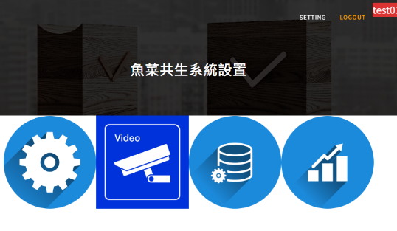
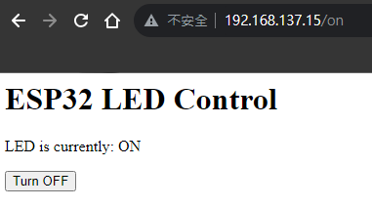
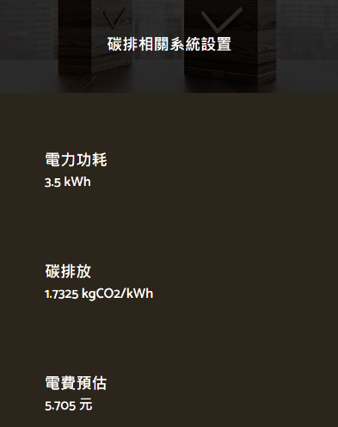


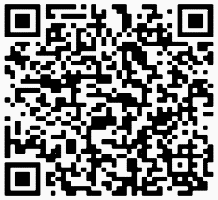

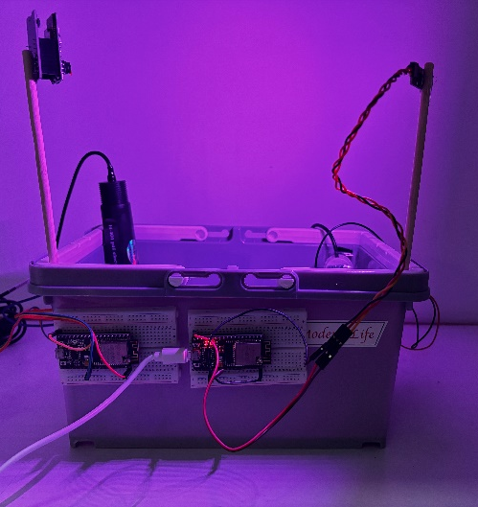

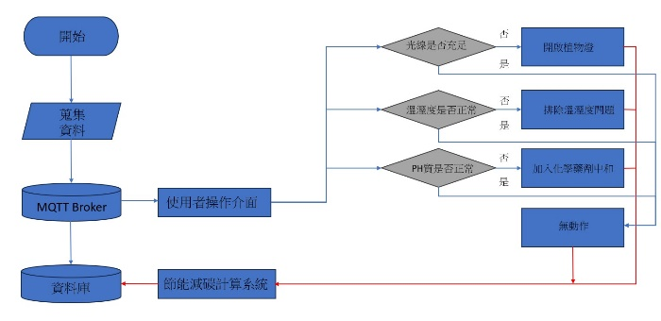
<節能減碳循環魚菜共生實驗系統>
指導老師：陳興忠 老師 組員： 羅浩維、葉成豐、林書雋、戴志瑋
摘要
此系統主要分成兩部分，在設備系統部分，利用ESP32連接網域讓MQTT可以進行數據的傳輸與收集，收集的數據包含用電、水位、 PH值、 環境溫溼度、即時設備運作畫面 ，使感測器設備所監控的數據可以回傳到管理系統內。在管理系統部分，網頁的即時監控可以讓使用者進行設備的管理，也可以利用資料庫的數據進行可視化圖表，可以更清楚直覺的了解設備相關情況，使用MySQL管理與存儲，也將整理的數據使用IPFS進行同步備份。
網頁
感測器控制網頁
節能減碳計算網頁
感測器設定
網頁QR code
場域即時監控
數據監測
魚菜共生設備硬體成品
統計報表
系統流程圖

